Slide 1
§2.7 函数的连续性
一、 函数连续与间断
二、 函数连续性的判定定理
三、 连续在极限运算中的应用
四、 闭区间上连续函数的性质

Slide 2








1.函数的增量
设变量 u从它的初值 u₁ 改变到u₂，终值与初值之差 u₂–u₁，称为变量u的增量，记作
设有函数y=f(x),当自变量x从x₀改变到 时，
函数y相应的改变量为 ，

Slide 3
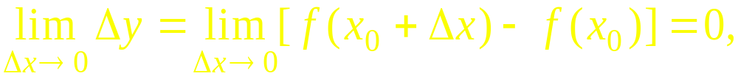
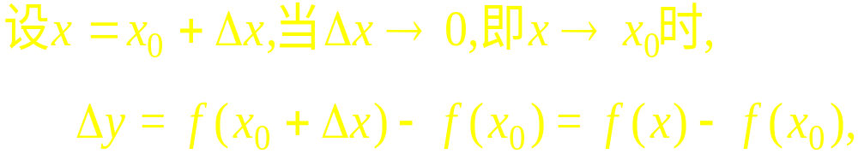
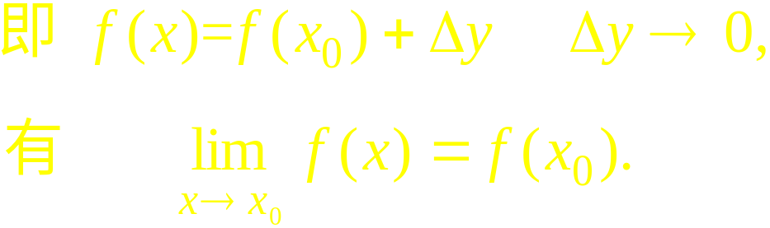
设函数y=f(x)在点x₀的某一邻域内有定义，若
那么就称函数y=f(x)在点x₀连续.
2.连续的定义
定义2.10
连续的本质：自变量变化很小时，对应的函数值变化也很小。

Slide 4








2.连续的定义
连续点
定义2.10:
设函数
在
的某邻域内有定义 ,
且
则称函数
可见 , 函数
在点
连续必须具备下列条件:
(1)
在点
有定义 ,
即
存在 ;
(2) 极限
存在 ;
(3)

Slide 5
例1
证
由定义2知

Slide 6
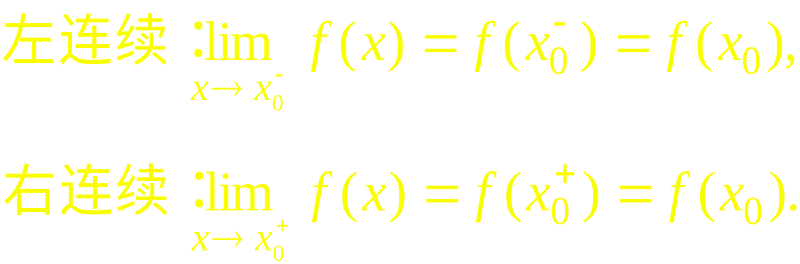
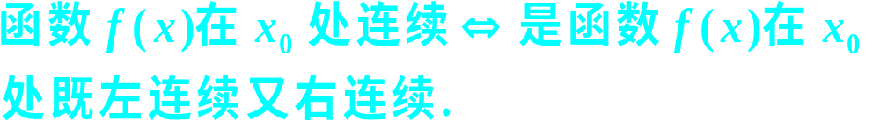
3.单侧连续
定理
例2
(右连续但不左连续)

Slide 7





4.连续函数与连续区间
若
在某区间上每一点都连续 ,
则称它在该区间上
连续 ,
在闭区间
上的连续函数的集合记作
图像：连续函数的图形是一条无缝隙的连绵不断的曲线.
例如,
( 有理整函数 )
在
上连续 .
又如, 有理分式函数
在其定义域内连续.

Slide 8






在
内连续 .
证:
即
这说明
在
内连续 .
同样可证: 函数
在
内连续 .
结论：三角函数在其定义域内都是连续的

Slide 9
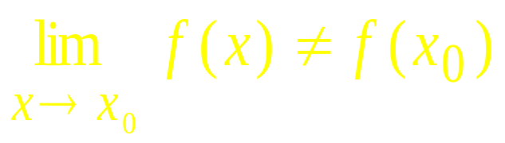
二、 函数的间断点
在点
则下列情形
设
的某去心邻域内有定义 ,
之一函数 f (x) 在点
不连续 :
(1) 函数
在
无定义 ;
(2) 函数
在
虽有定义 , 但
不存在;
(3) 函数
在
虽有定义 , 且
存在 ,
但
函数没有定义的点或分段点
这样的点
称为间断点 .
问题：哪些点可能成为间断点？

Slide 10


间断点分类:
第一类间断点:
及
均存在 ,
若
称
为可去间断点 .
若
称
为跳跃间断点 .
第二类间断点:
及
中至少一个不存在 ,
若其中有一个为
称
为无穷间断点 .
称
若其中有一个为振荡 ,
为振荡间断点 .

Slide 11

y
y
第一类间断点
可去型
跳跃型
o
x
o
x
y
y
第二类间断点
o
x
o
x
无穷型
振荡型

Slide 12

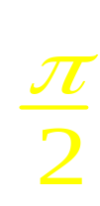


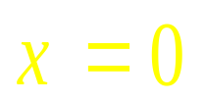

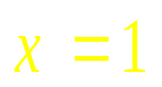
为其无穷间断点 .
为其振荡间断点 .
注意 函数的间断点不只是个别的几个点.
为可去间断点 .

Slide 13
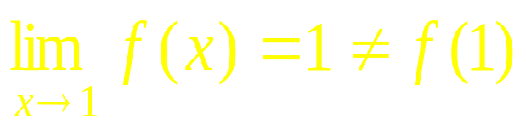

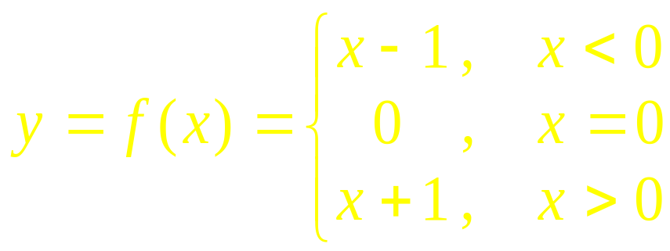

(4)
显然
为其可去间断点 .
注意 可去间断点只要改变或者补充间断处函数的定义,则可使其变为连续点.
(5)
为其跳跃间断点 .

Slide 14





例4 确定函数
解: 间断点
为无穷间断点;
故
为跳跃间断点.
例5. 设
时
为
连续函数.
提示:

Slide 15










2.7.2 函数连续性的判定定理
定理2.18. 在某点连续的有限个函数经有限次和 , 差 , 积 ,
商(分母不为 0) 运算,
结果仍是一个在该点连续的函数 .
( 利用极限的四则运算法则证明)
例如,
在其定义域内连续
定理2.19. 连续函数的复合函数是连续的.
证: 设函数
且
即
于是
故复合函数

Slide 16


注意 定理2.19是定理2.12及推论1的特殊情况.
例如,
是由连续函数链
复合而成 ,
因此
在
上连续 .
(递减)
也连续单调
定理2.20 连续单调递增 函数的反函数
递增
(递减).
例如,
在
上连续单调递增，
其反函数
在 [－1 , 1] 上也连续单调递增.
结论：反三角函数在其定义域内皆连续

Slide 17










例6 .
设
均在
上连续,
证明函数
也在
上连续.
证:
根据连续函数运算法则 ,
可知
也在
上
连续 .

Slide 18

基本初等函数在定义域内连续
定理2.21 一切初等函数在其有定义的区间内处处连续.
连续函数经四则运算仍连续
连续函数的复合函数连续
定义区间是指包含在定义域内的区间.
注意
1. 初等函数仅在其定义区间内连续, 在其定义域内不一定连续;
例如,
的定义域为
这些孤立点的邻域内没有定义，
因此它无连续点
初等函数无定义的孤立点是间断点；分段函数的分段点可能是间断点，也可能是连续点，需要判定.

Slide 19








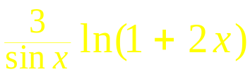


2.7.3 连续在极限运算中的应用
注：初等函数求极限的方法代入法.
解:
原式
例8. 求
解:
原式

Slide 20

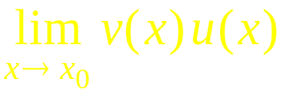
说明: 若
则有
利用等价无穷小代换

Slide 21

2.7.4、闭区间上连续函数的性质
定理2.23. (有界性)
闭区间上连续函数必有界.
(证明见后)
定义2.11. (最大(小)值）教材P61
定理2.24. (最值存在定理）
闭区间上连续函数必有最大值和最小值
即: 设
则
使

Slide 22


注意: 若函数在开区间上连续,
或在闭区间内有间断
点 ,
结论不一定成立 .
例如,
无最大值和最小值
又如,
也无最大值和最小值
说明：条件“闭区间连续”的重要性

Slide 23




试证
定理2.23. (有界性)
闭区间上连续函数必有界.
证: 设
由最值定理有:
上有界 .

Slide 24


定理2.25. ( 零点存在定理 )
且
至少在开区间
有一点
使
定理2.26. ( 介值定理 )
则至少有一点
使

Slide 25









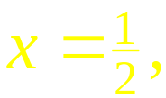



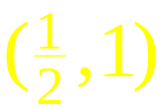


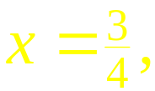


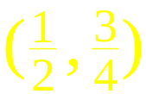
例9. 证明方程
在区间
内至少有
一个根 .
证: 显然
又
故据零点定理, 至少存在一点
使
即
说明:
二分法
则
内必有方程的根 ;
取
的中点
则
内必有方程的根 ;
可用此法求近似根.

Slide 26


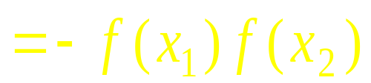
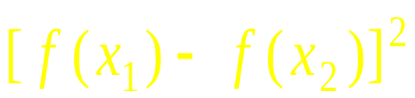







例10. 设
在
上连续 , 且恒为正 ,
证明:
对任意的
必存在一点
使
证:
令
, 则
当
时,
取
或
, 则有
故由零点定理知 , 存在
使
即
Notes:
若不讲一致连续 , 则运行时点击“小结“按钮跳过它

Slide 27






在点
连续的等价形式
左连续
右连续
在点
间断的类型
可去间断点
第一类间断点
左右极限都存在
跳跃间断点
无穷间断点
左右极限至少有一个不存在
第二类间断点
振荡间断点

Slide 28
基本初等函数在定义区间内连续
初等函数在定义区间内连续
连续函数的四则运算的结果连续
连续函数的反函数连续
连续函数的复合函数连续
两个定理; 两点意义.
说明: 分段函数在界点处是否连续需讨论其
左、右连续性.

Slide 29





在
上有界;
在
上达到最大值与最小值;
在
上可取最大与最小值之间的任何值;
4. 当
时,
必存在
使

Slide 30








思考与练习
证明至少存在
一点
使
提示: 令
则
易证

Slide 31










证明
至少有一个不超过 4 的
正根 .
证：
令
显然
且
根据零点定理 ,
在开区间
内至少存在一点
原命题得证 .

